Slide 1
Fabrication
et cours de percussion
à la maison

Slide 2
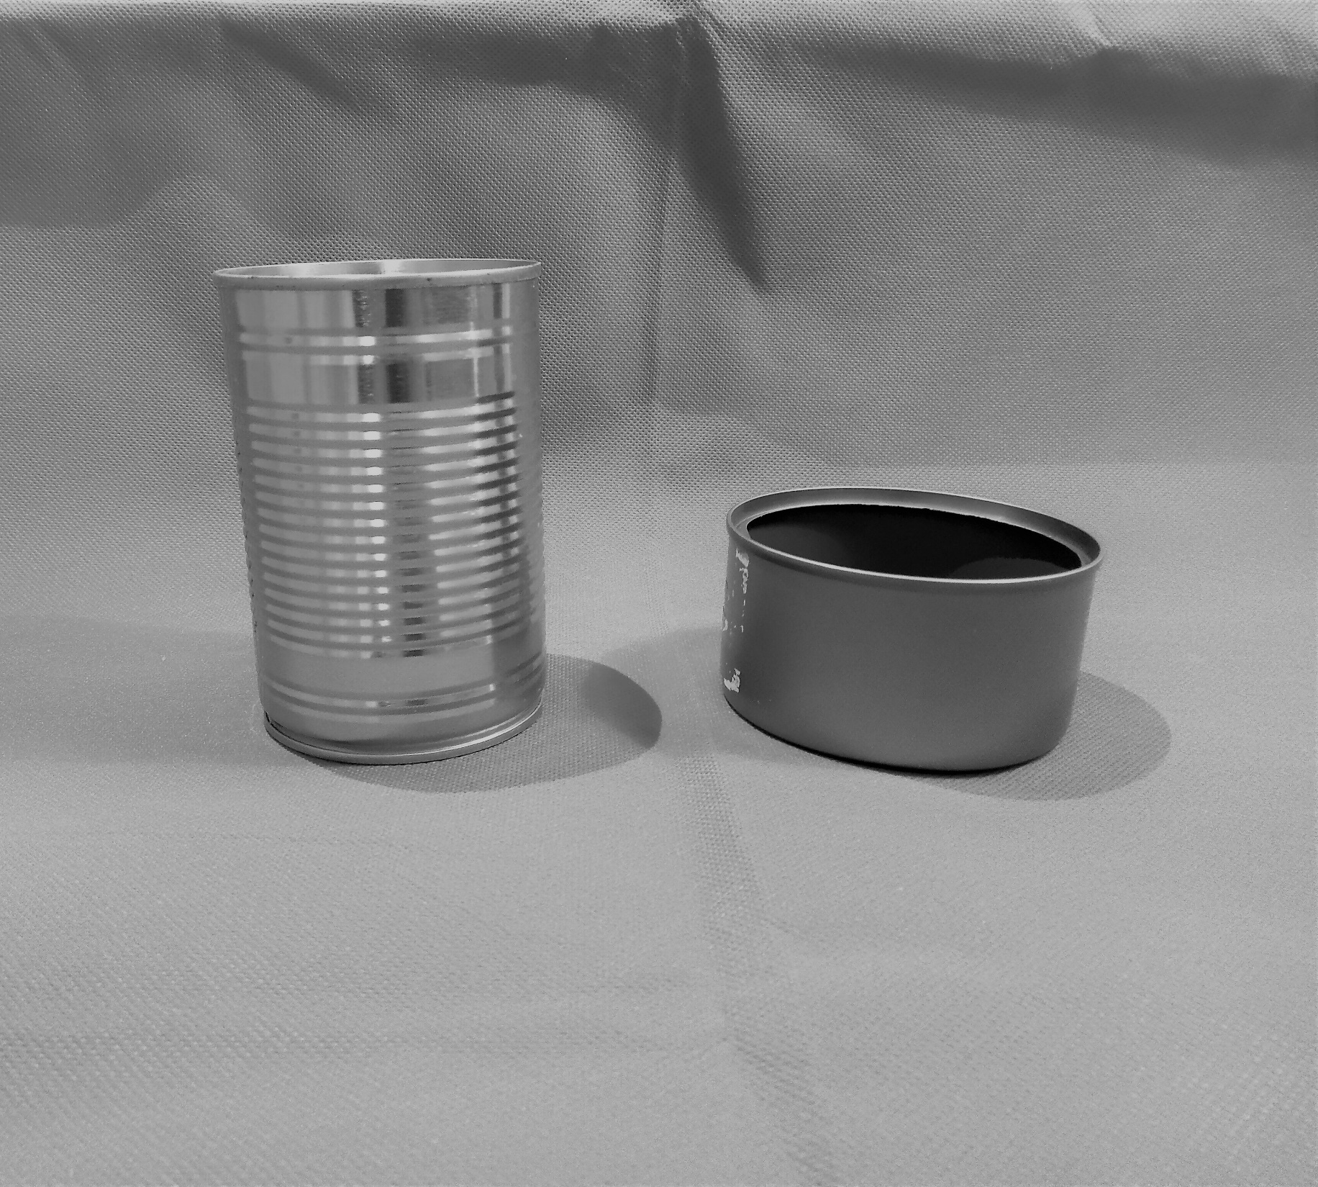
Fabrication
Prenez 2 boîtes de conserves de dimension différentes.

Slide 3
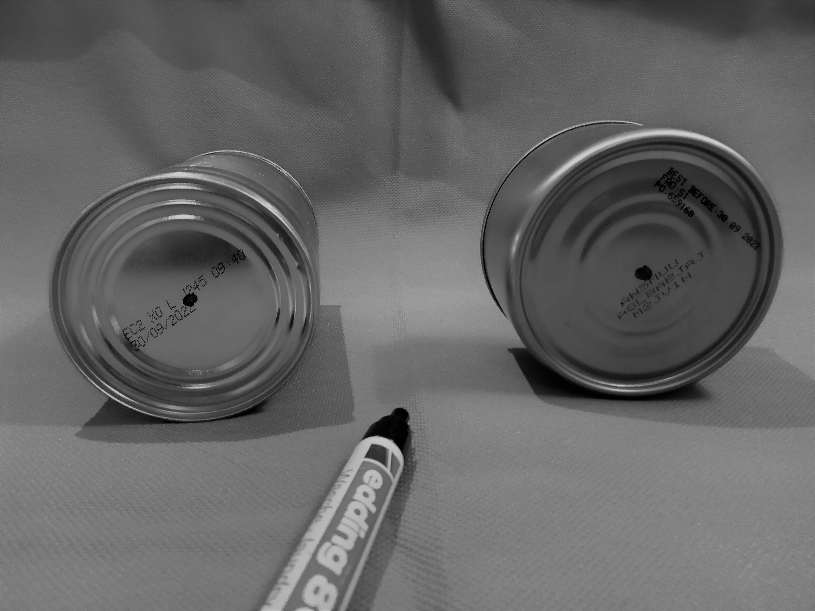
Fabrication
Faites un point de marquage sur le dos de chacune des boîtes.

Slide 4
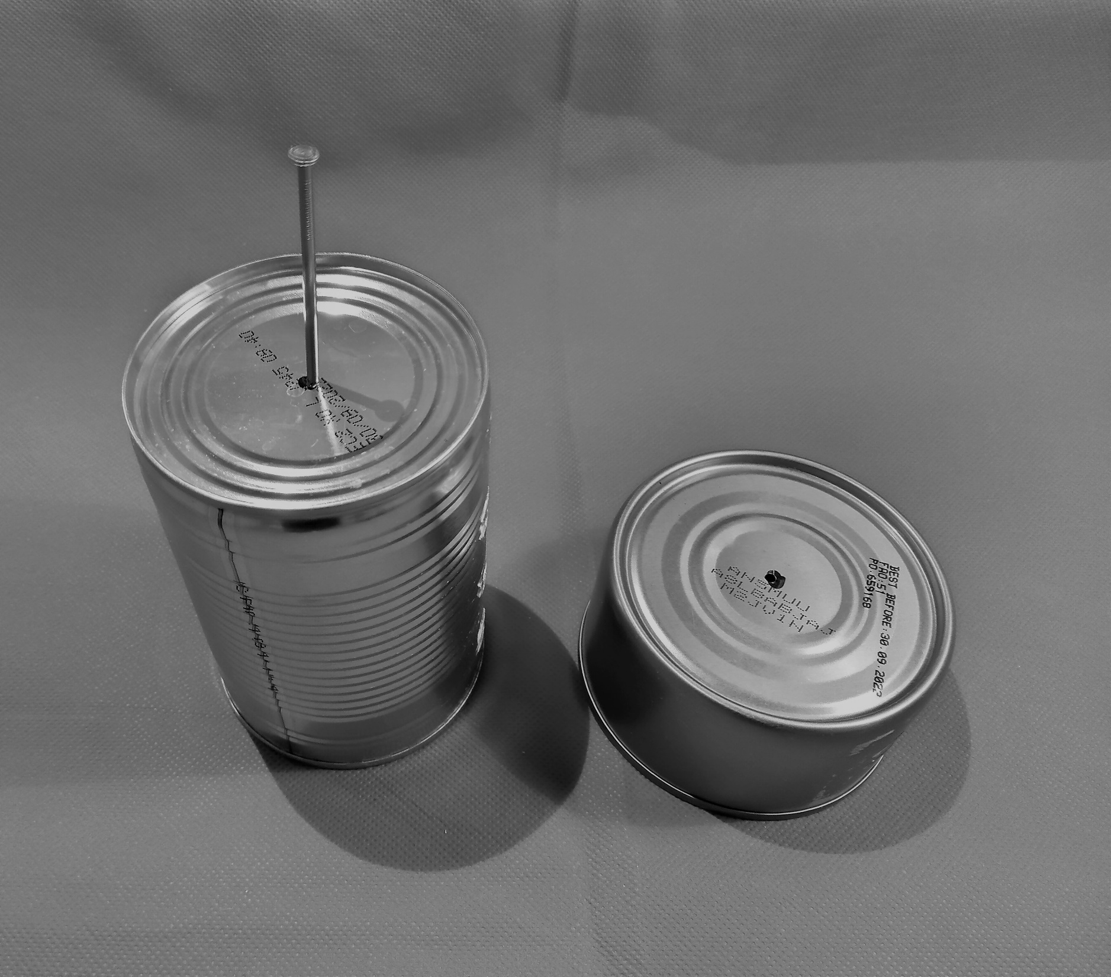
Fabrication
A l’aide d’un clou faites un trou à l’endroit où vous avez fait le point de marquage.

Slide 5
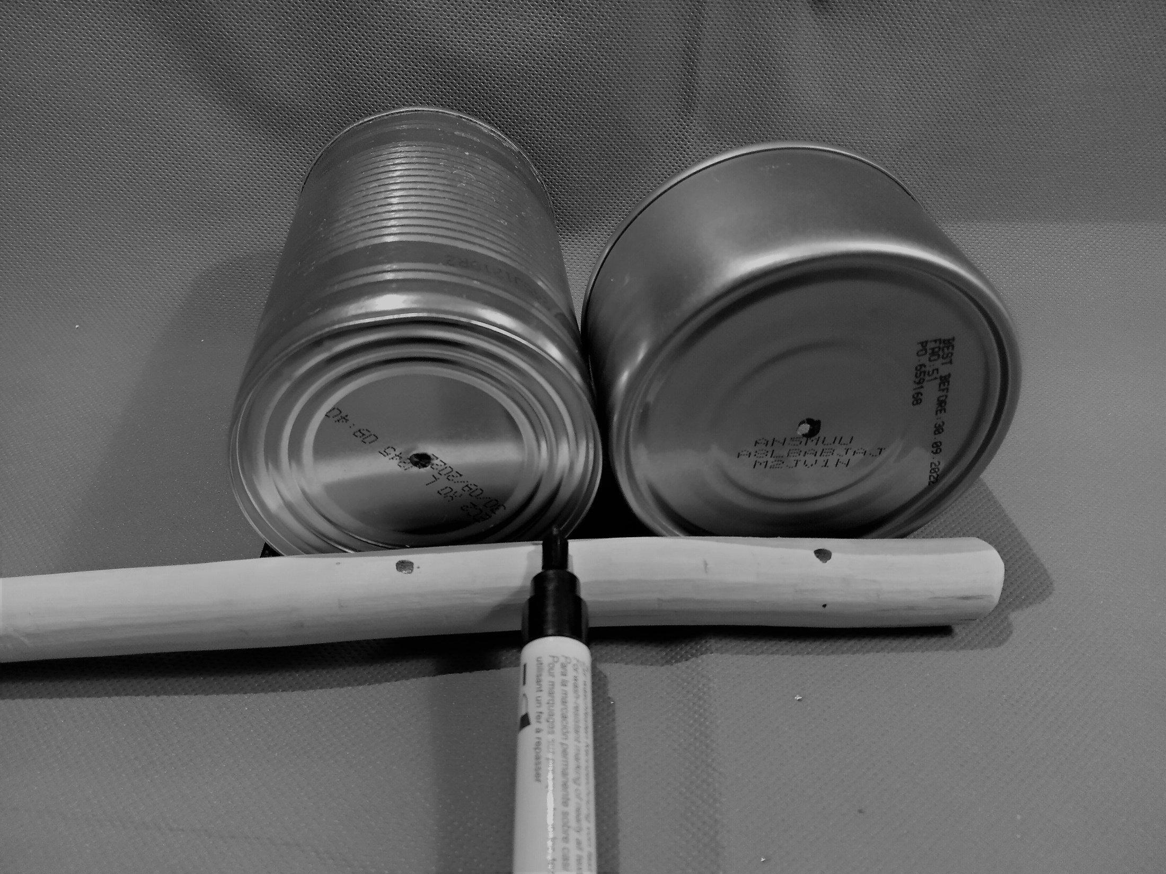
Fabrication
Sur un bout de bois faire le marque où seront placées les deux boîtes de conserves.
Vous pouvez également pré-percer le bout de bois afin que les vis rentre sans faire de dégâts.

Slide 6
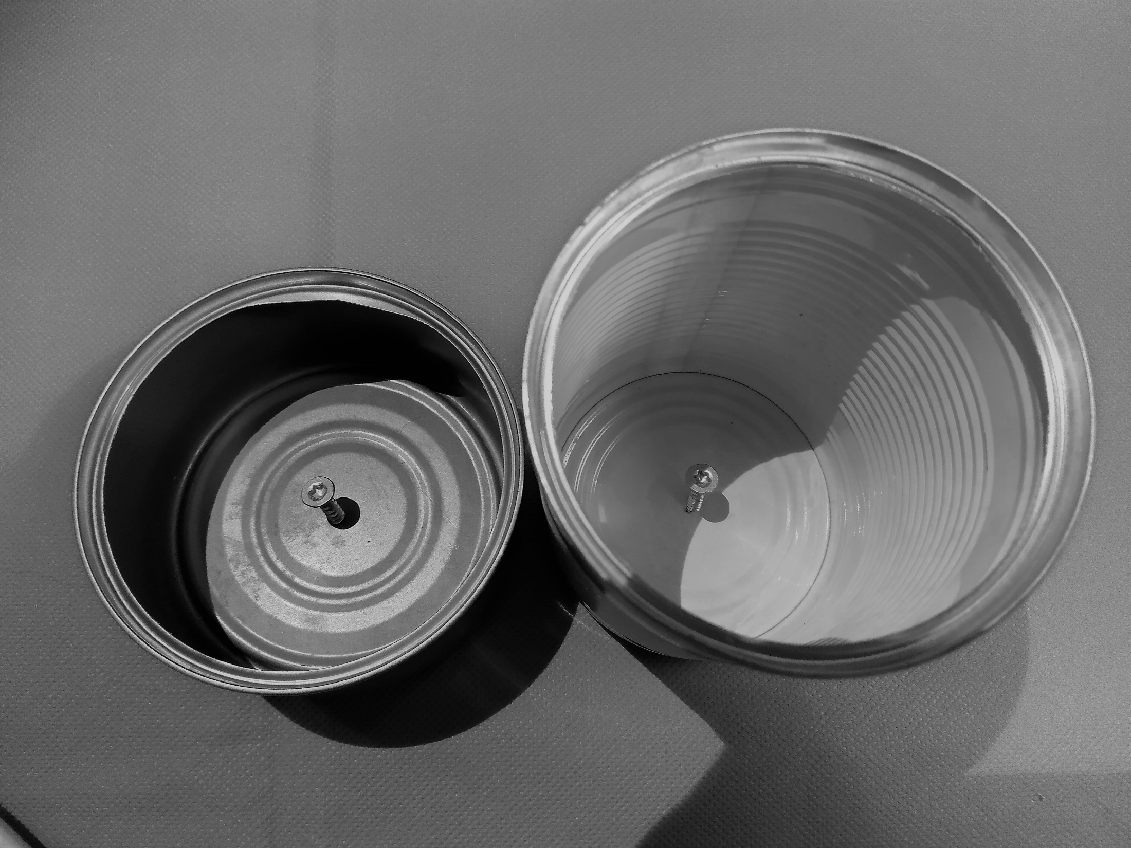
Fabrication
Viser les boîtes de conserves au bout de bois. Remarque: les vis doivent se viser depuis l’intérieur des boîtes de conserves.

Slide 7
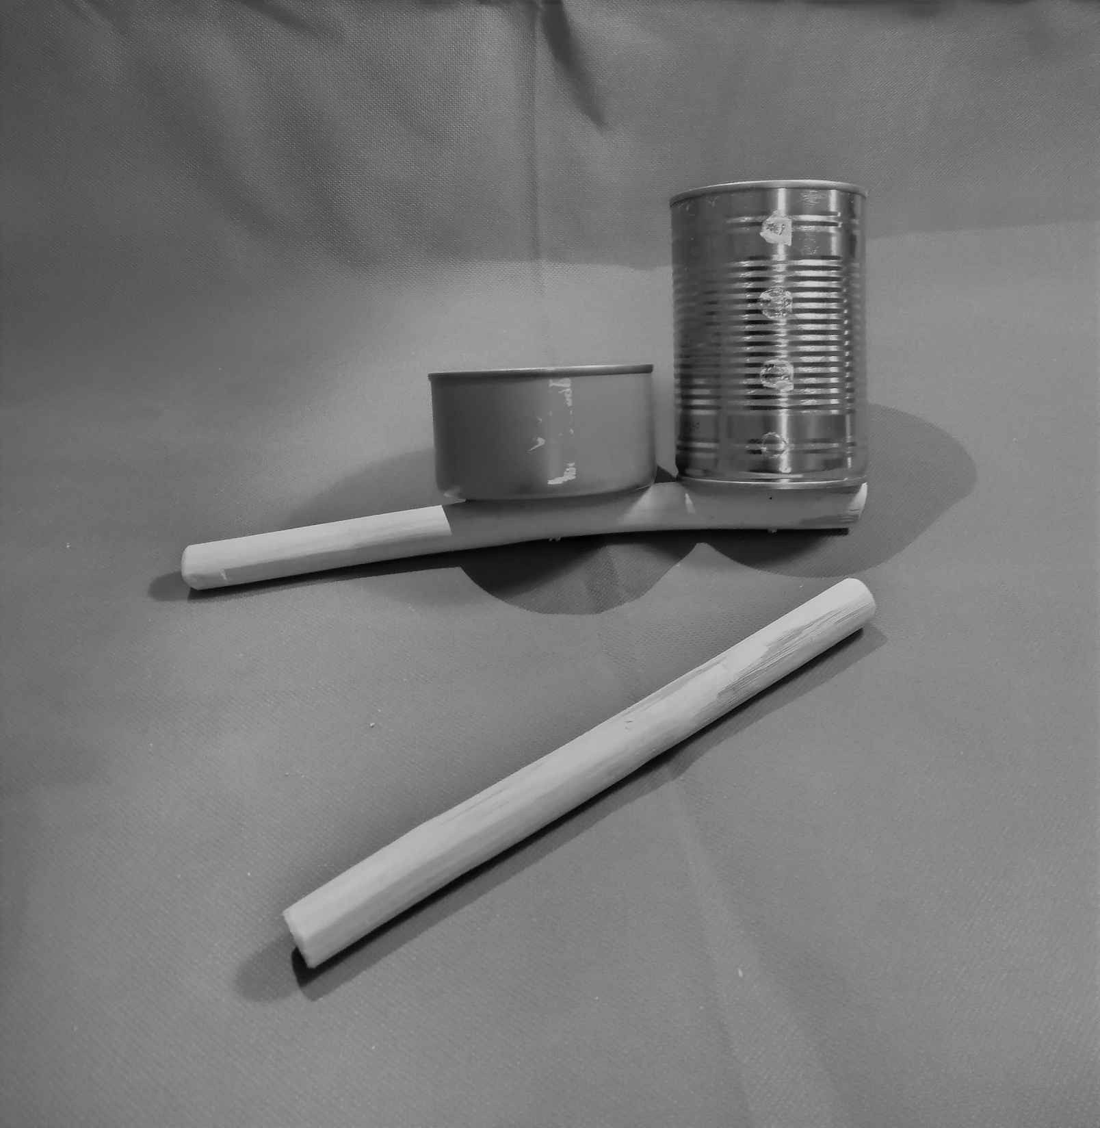
Fabrication
Et voilà votre agogô fait maison est prêt.
Il ne vous manque qu’un autre bout de bois afin de pouvoir battre le rythme.

Slide 8
Rythme

Slide 9
BRAVO!
Envoyez-moi vos photos, vidéos et on les postera sur notre site internet
Whatsapp: 0796586060
atelier@marimbondo.ch

